Slide 1
Python就业班day01

Slide 2
目
Linux系统
操作目录相关命令(重点)
绝对路径和相对路径(重点)
文件操作相关命令(重点)
常用终端命令(重点)
录
Contents

Slide 3
能够说出Window和Linux文件目录结构的区别
能够使用绝对路径或者相对路径进行目录切换
能够使用使用Linux命令拷贝和移动文件
能够知道查看命令帮助的方式
能够说出查看目录中隐藏文件的命令选项
目标
TARGET

Slide 4
章
Linux系统
操作系统
虚拟机软件
Ubuntu操作系统
Linux内核及发行版
节
Section

Slide 5
目标
知道操作系统的作用
TARGET

Slide 6

1. Linux系统
1.1 操作系统-视频讲解
操作系统

Slide 7
1. Linux系统
1.2 操作系统
操作系统的作用是什么?
向下控制硬件向上支持软件运行,启到承上启下的作用

Slide 8
1. Linux系统
1.3 小结
什么是操作系统?
直接运行在计算机上的系统软件,能控制硬件和支持软件运行
操作系统的作用?
向下控制硬件向上支持软件运行,具有承上启下的作用

Slide 9
章
Linux系统
操作系统
虚拟机软件
Ubuntu操作系统
Linux内核及发行版
节
Section

Slide 10
目标
能够说出虚拟机的作用
TARGET

Slide 11
1. Linux系统
2.1 虚拟机软件-视频讲解
什么是虚拟机?

Slide 12
1. Linux系统
2.2 虚拟机软件
常见的虚拟机软件有哪些?
Vmare
VirtualBox
Parallels Desktop(mac os下的,补充 )
虚拟机软件、虚拟机、操作系统它们三者之间的关系?
虚拟机软件直接作用于操作系统,根据操作系统的硬件,虚拟出相关配置, 然后才能创建虚拟机

Slide 13
章
Linux系统
操作系统
虚拟机软件
Ubuntu操作系统
Linux内核及发行版
节
Section

Slide 14
目标
能够说出Windows和Linux文件目录结构的区别
TARGET

Slide 15
1. Linux系统
3.1 Ubuntu操作系统-视频讲解
Ubuntu和Windows的区别?

Slide 16
1. Linux系统
3.2 Ubuntu操作系统
Ubuntu目录中/,/bin,/home,/lib,/usr的作用?
/: 根目录
/bin: 可执行二进制文件的目录
/home: 存放所有用户文件的目录
/lib: 存放跟文件系统中的程序运行所需要的共享库及内核模块
/usr: 存放系统应用程序的目录

Slide 17
1. Linux系统
知识拓展
Ubuntu其他目录结构及作用
/etc : 存放系统管理和配置文件
/opt: 额外安装的可选应用程序包所放的位置
/proc: 虚拟文件系统目录,是系统内存的映射,可以直接访问来获取系统信息
/root: 超级用户的主目录
/sbin: 存放二进制可执行文件,只能root才能访问
/dev: 用于存放设备文件
/mnt: 系统管理员挂载临时文件系统的目录
/boot: 存放用于系统引导时使用的各种文件
/tmp: 用于存放各种临时文件,是公用的临时文件存储点
/var: 用于存放运行时需要改变数据的文件,也是大文件的溢出区
/lost+found: 用于存放系统非正常关机产生的文件

Slide 18
章
Linux系统
操作系统
虚拟机软件
Ubuntu操作系统
Linux内核及发行版
节
Section

Slide 19
目标
能够知道内核和发行版的关系
能够说出常用的Linux发行版操作系统
TARGET

Slide 20
1. Linux系统
4.1 Linux内核及发行版-视频讲解
常用的Linux发行版?

Slide 21
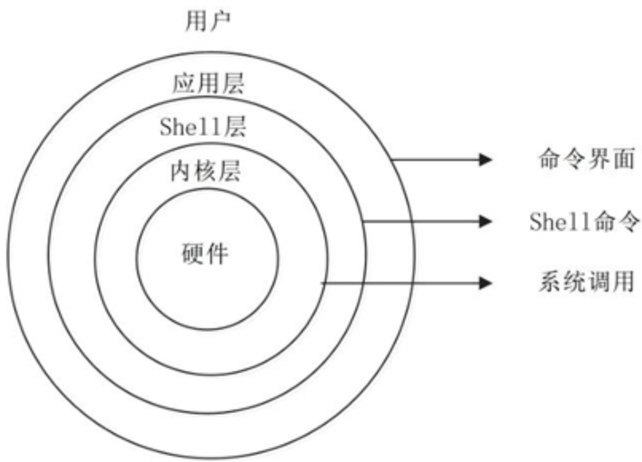
1. Linux系统
知识拓展
Linux/Unix系统结构
内核层: 是Linux/Unix系统的核心和基础,附着在硬件上.
Shell 层: 与用户直接交互的界面.用户在提示符下输入命令,由shell解释执行和输出
应用层: 提供图形化界面,便于用户操作.

Slide 22
1. Linux系统
4.2 Linux内核及发行版
内核和发行版的关系
Linux内核是计算机核心,一个完整的发行版包含内核和一些其他的常用软件.
常用的Linux发行版操作系统
Red Hat
Ubuntu
Centos
Debian Linux(开放的开发模式,易于进行软件包升级)

Slide 23
1. Linux系统
知识拓展—其它命令
查看机器的处理器架构
arch
显示正在使用的内核版本
uname -r
显示cpu info 信息
cat /proc/cpuinfo
显示linux版本 信息
cat /proc/version

Slide 24
章
操作目录相关命令
查看目录命令
切换目录命令
节
Section

Slide 25
目标
能够使用Linux命令查看目录信息
TARGET

Slide 26
2. 操作目录相关命令
5.1 查看目录命令-视频讲解
查看目录的命令？

Slide 27
2. 操作目录相关命令
5.2 查看目录命令
查看目录命令
Ls 查看当前目录信息
Tree 以树状方式显示目录信息
查看当前目录路径
PWD 查看当前目录路径

Slide 28
章
操作目录相关命令
查看目录命令
切换目录命令
节
Section

Slide 29
目标
能使用Linx命令查看目录信息
TARGET

Slide 30
2.操作目录相关命令
5.3 切换目录命令-视频讲解
如何切换目录？

Slide 31
2. 操作目录相关命令
注意事项
切换目录时, 这个目录必须存在
cd 命令后面不写目录等价于 cd ~,切换到当前用户的主目录

Slide 32
章
节
绝对路径和相对路径
绝对路径和相对路径
Section

Slide 33
目标
能够使用绝对路径或者相对路径进行目录切换
TARGET

Slide 34
3. 绝对路径和相对路径
5.3 绝对路径和相对路径-视频讲解
各自的特点？

Slide 35
3. 绝对路径和相对路径
补充
../ 表示当前目录的上一级目录
./ 表示根目录
/ 表示 当前目录
目录名/文件名 使用下一级别目录中的文件

Slide 36
章
节
文件操作相关命令
创建删除文件及目录命令
复制移动文件目录命令
Section

Slide 37
目标
能够使用Linux命令创建文件夹
TARGET

Slide 38
4. 文件操作相关命令
6.1 创建 删除文件和目录命令-视频讲解
创建 删除命令分别是?

Slide 39
4. 文件操作相关命令
课堂知识检测
创建及删除目录的命令
创建及删除文件的命令
Mkdir 目录名
Rmdir 目录名
Rm 空目录
Touch 文件名
Rm 文件名

Slide 40
章
节
文件操作相关命令
创建删除文件及目录命令
复制移动文件目录命令
Section

Slide 41
目标
能够使用Linux命令拷贝和移动文件以及文件夹
TARGET

Slide 42
4. 文件操作相关命令
6.2 复制 移动文件和目录命令-视频讲解
复制 移动命令分别是?

Slide 43
4. 文件操作相关命令
6.3 答案解析
复制和移动的命令是什么？
cp 复制, 复制目录时要加上 –r选项
mv 移动或者重新命名目录/文件

Slide 44
章
节
常用终端命令
终端命令格式的组成
查看命令帮助方式
查看目录信息命令选项
创建删除文件夹命令选项
拷贝 移动文件 和文件夹命令选项
Section

Slide 45
目标
能够知道终端命令格式
TARGET

Slide 46
5. 常用的终端命令
6.4 终端 命令格式的组成 -视频讲解
终端命令格式的组成？

Slide 47
5. 常用的 终端命令
6.5 知识检测
终端命令完整格式？
终端命令由 ______ ______ 和 _____ 组成

Slide 48
5. 常用的终端命令
6.6 答案解析
终端命令完整格式？
终端命令由 __命令名__ __选项__ 和 __参数__ 组成。
选项主要功能是调整命令功能
参数 命令操作的对象

Slide 49
章
节
常用终端命令
终端命令格式的组成
查看命令帮助方式
查看目录信息命令选项
创建删除文件夹命令选项
拷贝 移动文件 和文件夹命令选项
Section

Slide 50
目标
能够知道查看命令帮助方式
TARGET

Slide 51
5. 常用的终端命令
6.7 查看命令帮助-视频讲解
查看命令帮助？

Slide 52
5. 常用的终端命令
总结
查看命令帮助方式？
--help
man

Slide 53
章
节
常用终端命令
终端命令格式的组成
查看命令帮助方式
查看目录信息命令选项
创建删除文件夹命令选项
拷贝 移动文件 和文件夹命令选项
Section

Slide 54
目标
能够说出查看目录中隐藏文件的命令选项
TARGET

Slide 55
5.常用终端命令
6.8 查看目录信息命令选项-视频讲解
查看目录命令的选项有那些？

Slide 56
5. 常用终端命令
知识总结
Ls 查看目录的选项
- l 以列表方式显示
-h 以大小单位显示, 默认字节
-a 显示隐藏的文件和隐藏目录

Slide 57
章
节
常用终端命令
终端命令格式的组成
查看命令帮助方式
查看目录信息命令选项
创建删除文件夹命令选项
拷贝 移动文件 和文件夹命令选项
Section

Slide 58
目标
能够说出删除文件有提醒信息的命令选项
TARGET

Slide 59
5.常用终端命令
6.9 mkdir和rm命令选项-视频讲解
创建嵌套目录命令？

Slide 60
5. 常用终端命令
知识总结
Mkdir 命令选项
-p 创建嵌套的目录
Rm 命令选项
-i 交互式提示
-r 递归删除目录及其内容
-f 强制删除,不提示,忽略不存在的文件
-d 删除空目录

Slide 61
章
节
常用终端命令
终端命令格式的组成
查看命令帮助方式
查看目录信息命令选项
创建删除文件夹命令选项
拷贝 移动文件 和文件夹命令选项
Section

Slide 62
目标
能够说出拷贝文件夹使用的命令选项
TARGET

Slide 63
5.常用终端命名
7.1 cp和mv命令选项
递归拷贝目录命令选项？

Slide 64
5.常用终端命令
知识总结
CP 命令选项都有哪些?
MV 命令选项都有哪些?

Slide 65
目标回顾
能够说出Window和Linux文件目录结构的区别
能够使用绝对路径或者相对路径进行目录切换
能够使用使用Linux命令拷贝和移动文件
能够知道查看命令帮助的方式
能够说出查看目录中隐藏文件的命令选项
目标
回顾

